Slide 1
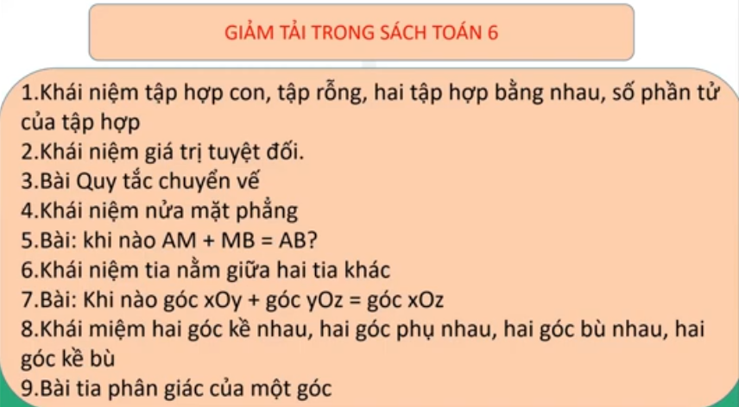

Slide 2
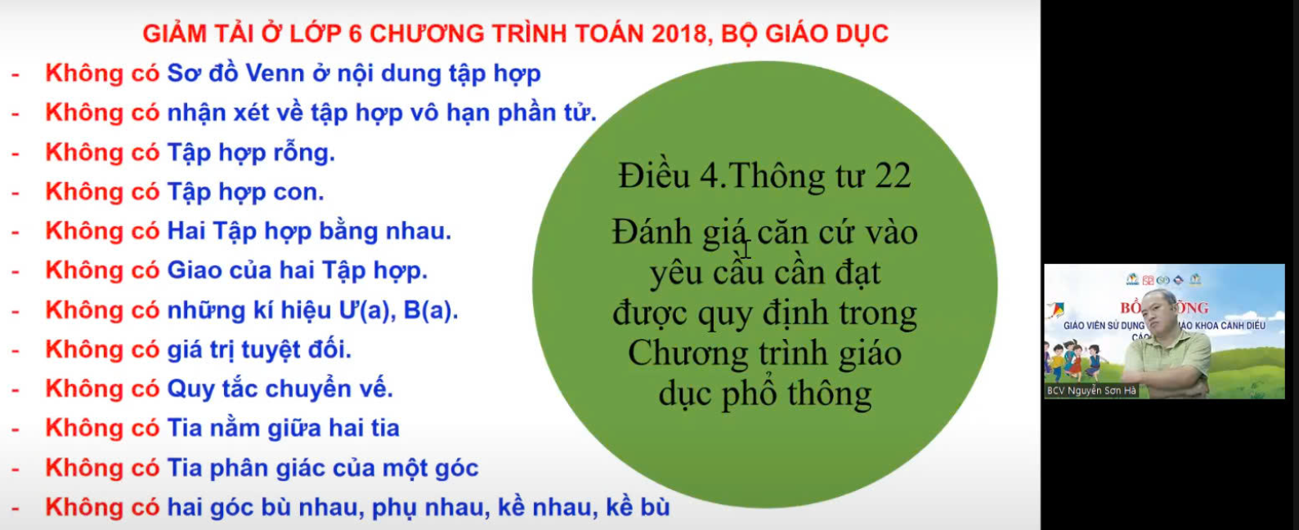

Slide 3
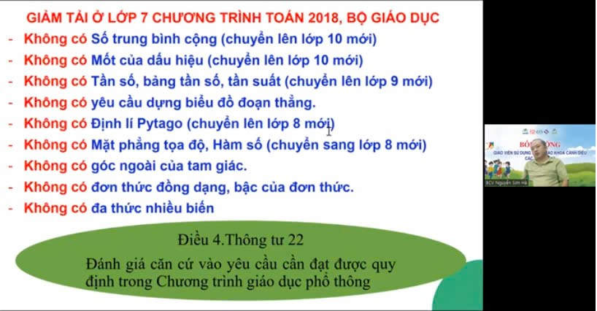

Slide 4
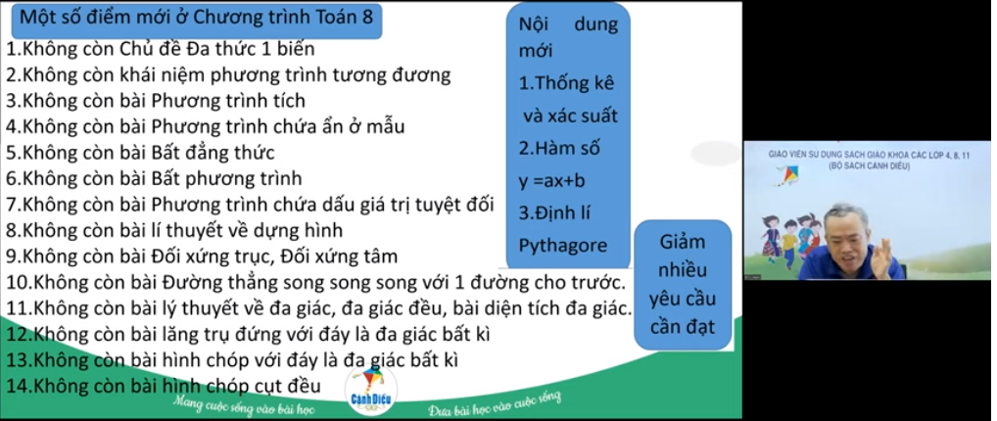
(chuyển Lớp 9)
(chuyển Lớp 9)
(chuyển Lớp 9)
(chuyển Lớp 9)
(chuyển Lớp 6 – trực quan)
(chuyển Lớp 9)
Giảm những bài liên quan đa giác tổng quát

Slide 5
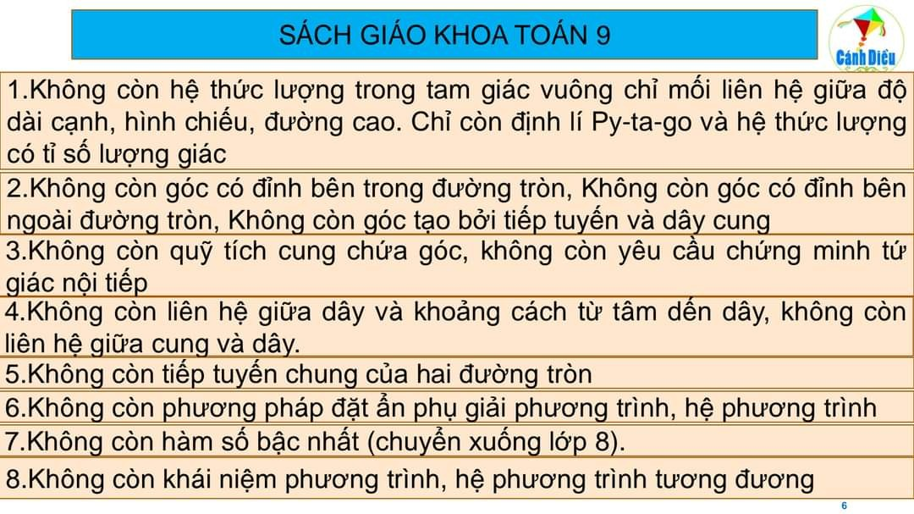

Slide 6
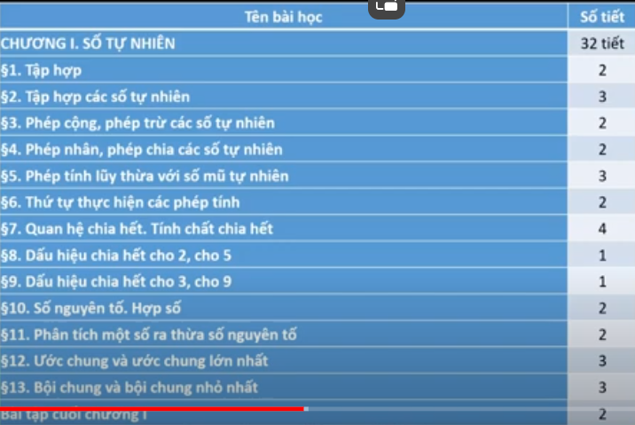
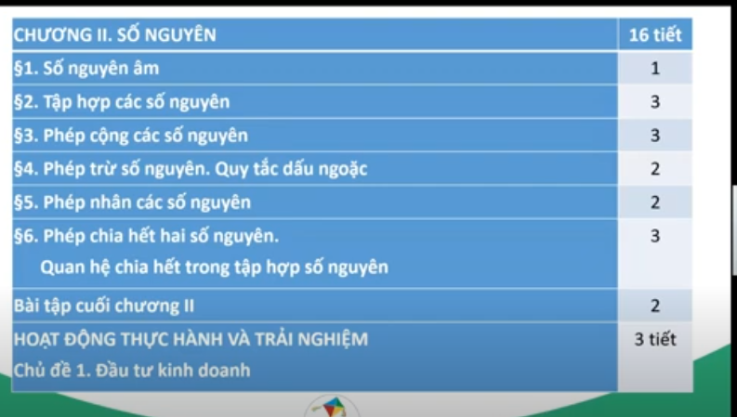
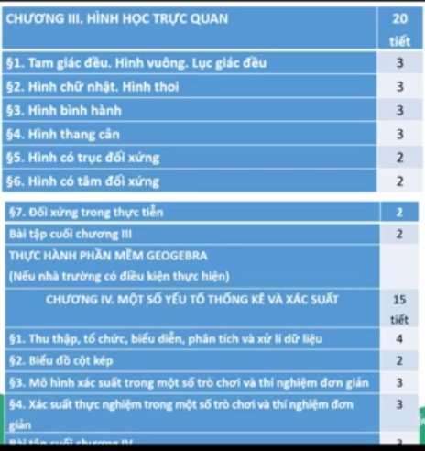
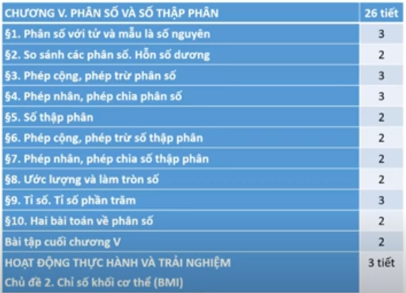
Phân phối chương trình

